Slide 1


Δικτυακός προγραμματισμός στον πυρήνα του λειτουργικού συστήματος (Kernel)
Παρουσίαση διπλωματικής εργασίας
Επιβλέπων Καθηγητής: Παπαπέτρου Ευάγγελος
Φοιτητής: Καζακίδης Θεοχάρης
Ιωάννινα, 2024

Slide 2

Περιεχόμενα Παρουσίασης
Tι είναι το Νetgraph?
Στόχοι και πλεονεκτήματα του Νetgraph
Ταχύτητα
Μεγάλη διαχείριση λειτουργιών
Ευελιξία
Βασικές δομές
Κόμβοι
Άγκιστρα
Μηνύματα ελέγχου
Πακέτα δεδομένων
Εγκατάσταση και χρήση του Netgraph
ngctl
Δημιουργία κόμβου στο Netgraph
struct ng_type
NETGRAPH_INIT
Διασύνδεση οντοτήτων
Περιγραφή διασύνδεσης οντοτήτων
Εγκατάσταση κόμβου στο Netgraph
Ροή πακέτων δεδομένων
Ροή μηνυμάτων ελέγχου
Κόμβος triple_tee
2

Slide 3
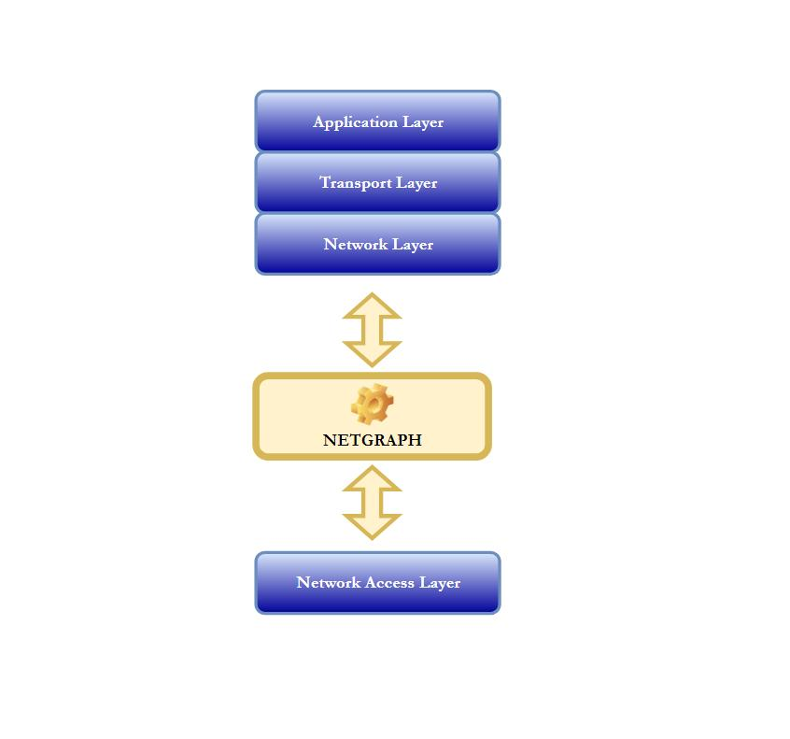
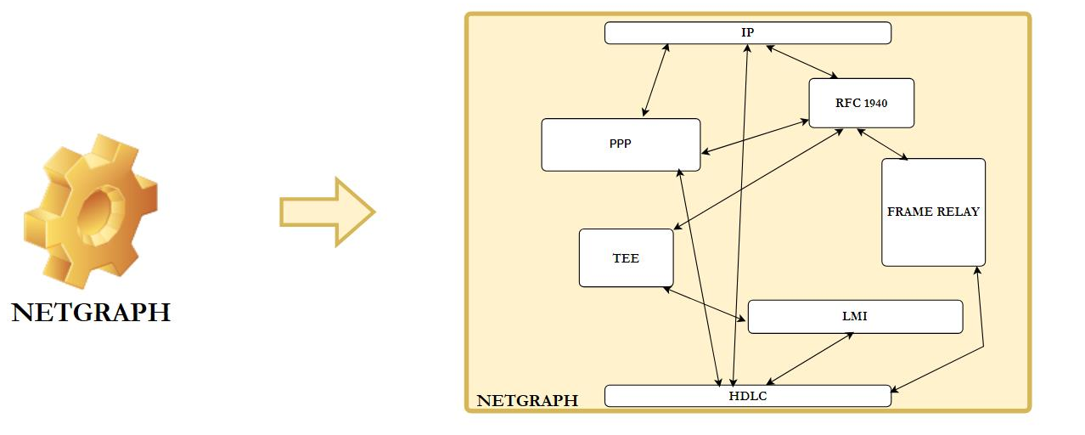

Tι είναι το Νetgraph?
>. To Netgraph είναι ένα πολύ ισχυρό υποσύστημα δικτύωσης που προσφέρει επιπλέον δικτυακές λειτουργίες στο λειτουργικό συστήματα FreeBSD
>. To υποσύστημα Netgraph παρεμβάλει μεταξύ των επιπέδων δικτύου και συνδέσμου της αρχιτεκτονικής δικτύου TCP/IP
3

Slide 4
Στόχοι και πλεονεκτήματα του Νetgraph
>. Ο στόχος του Netgraph είναι να συμπληρώσει και όχι να αντικαταστήσει την ήδη υπάρχουσα υποδομή δικτύωσης του λειτουργικού FreeBSD. Με την προσθήκη του Netgraph ο χρήστης έχει την δυνατότητα χρήσης πολλών επιπρόσθετων εργαλείων στα χέρια του. Για παράδειγμα μπορεί να παρακολουθεί τα διερχόμενα πακέτα ή να καταγράφει δεδομένα σχετικά με αυτά
>.Τα βασικά πλεονεκτήματα που προκύπτουν κατά την χρήση του Netgraph είναι τα εξής:
Ταχύτητα
Μεγάλη διαχείριση λειτουργιών
Ευελιξία
4

Slide 5
Ταχύτητα
>. Οι διαδικασίες λαμβάνουν χώρα απευθείας στον πυρήνα του συστήματος(kernel), προσφέροντας το πλεονέκτημα της ταχύτητας στην επικοινωνία δεδομένων ανάμεσα στους κόμβους, με ελάχιστη καθυστέρηση.
5

Slide 6
Ταχύτητα
>. Οι διαδικασίες λαμβάνουν χώρα απευθείας στον πυρήνα του συστήματος(kernel), προσφέροντας το πλεονέκτημα της ταχύτητας στην επικοινωνία δεδομένων ανάμεσα στους κόμβους, με ελάχιστη καθυστέρηση.
>. Ακόμη το Netgraph επιτρέπει την φόρτωση διαφόρων τύπων κόμβων κατά τη διάρκεια λειτουργίας για να ανταποκριθεί στις αλλαγές των αναγκών του δικτύου.
5

Slide 7
Μεγάλη διαχείριση λειτουργιών
>. Ικανότητα να διαχειριστεί πολλαπλές λειτουργίες/πρωτόκολλα ταυτόχρονα ώστε να μεταφερθεί πληροφορία από το επίπεδο IP στο επίπεδο διασύνδεσης συνδέσμου και το αντίστροφο.
>. Επιπλέον τα δεδομένα που μετακινούνται μεταξύ των κόμβων μπορούν να χρησιμοποιηθούν άμεσα ή να μπουν σε ουρά ανάλογα με την απόφαση του κόμβου.
>. Σε συνδυασμό τις μικρές καθυστερήσεις στην μεταφορά των δεδομένων καθιστά το Netgraph ιδανικό για μεταφορές δεδομένων που κριτήριο είναι ο ελάχιστος δυνατός χρόνος.
6

Slide 8
Ευελιξία
>. Δίνεται η δυνατότητα σύνδεσης πολλών κόμβων με έναν κόμβο αλλά και η δυνατότητα αυθαίρετης διάταξη των κόμβων μεταξύ τους.
>. Παρέχεται ακόμα η επιλογή στον χρήστη του συστήματος να διαμορφώνει έναν κόμβο χωρίς την ανάγκη ειδικών βοηθητικών προγραμμάτων (utilities) για κάθε τύπο κόμβου, χάρη στο σύστημα διευθυνσιοδότησης του Netgraph.
7

Slide 9
Βασικές δομές
>.Για την επίτευξη των εκάστοτε λειτουργιών, το Netgraph χρησιμοποιεί ορισμένες δομές οι οποίες συνεργάζονται μεταξύ τους. Είναι σαν τα θεμέλια πάνω στα οποία χτίζεται όλο το σύστημα και βοηθάνε να δουλεύει σωστά το Netgraph. Οι βασικότερες δομές είναι οι εξής:
Κόμβοι
Άγκιστρα
Μηνύματα ελέγχου
Μήνυμα
Μήνυμα
Κόμβος
Άγκιστρο
Κόμβος
8

Slide 10
Κόμβοι
>. Ένας κόμβος στο Netgraph αποτελεί τη βασική οντότητα εντός του δικτύου, λειτουργώντας ως μια αυτόνομη μονάδα που επιτελεί συγκεκριμένες λειτουργίες. Σχεδιάζονται με κριτήριο την απλότητα, την αποτελεσματικότητα και την ευελιξία εντός του δικτύου.
>.Κάθε κόμβος προσφέρει τη δυνατότητα αρθρωτής λειτουργίας μέσα στο δίκτυο, επιτρέποντας την εύκολη προσθήκη, αφαίρεση, σύνδεση ή αποσύνδεση κόμβων κατά τη λειτουργία του δικτύου.
>.Η ικανότητα των κόμβων να λειτουργούν με αυτόν τον τρόπο προσφέρει τεράστια επεκτασιμότητα και κλιμακωσιμότητα στο δίκτυο, χωρίς να προσθέτει περιττή πολυπλοκότητα.
9

Slide 11
Άγκιστρα
>. Τα άγκιστρα είναι τα σημεία σύνδεσης των κόμβων για την μεταξύ́ τους επικοινωνία, είναι ουσιαστικά μια «αμφίδρομη ακμή́» μεταξύ́ των συνδεδεμένων κόμβων.
>.Κάθε άγκιστρο έχει σχεδιαστεί για να μεταδίδει ή να λαμβάνει δεδομένα από́ και προς άλλους κόμβους.
>.Έτσι εξασφαλίζεται η ομαλή ροή και η διαχείριση των δεδομένων, καθιστώντας την αλληλεπίδραση μεταξύ των κόμβων πολύ αποδοτική.
10

Slide 12
Μηνύματα ελέγχου
>. Τα μηνύματα ελέγχου αποτελούν έναν κεντρικό μηχανισμό στο σύστημα Netgraph για την απευθείας επικοινωνία μεταξύ κόμβων ακόμη και χωρίς άμεση ή έμμεση σύνδεση μεταξύ τους. Αυτό γίνεται χάρη σε ένα σύστημα διευθυνσιοδότησης που επιτρέπει την αναγνώριση και την πρόσβαση σε κάθε κόμβο του δικτύου.
>. Υπάρχουν δυο είδη μηνυμάτων ελέγχου. Πιο συγκεκριμένα:
→Γενικά Μηνύματα Ελέγχου: Αυτά τα μηνύματα μοιράζονται την ίδια βασική κεφαλίδα και χρησιμοποιούνται συχνά για γενικούς ελέγχους. Για παράδειγμα τα NGM_CONNECT, NGM_MKPEER κ.λπ.
→Μηνύματα Ελέγχου για Συγκεκριμένο Τύπο: Περιλαμβάνουν δεδομένα ειδικά για τον τύπο του μηνύματος και χρησιμοποιούν δυαδικές δομές για αποδοτικότητα.
11

Slide 13
Eγκατάσταση και χρήση του Netgraph
Υπάρχουν δύο τρόποι εγκατάστασης του Netgraph:
>. Στατική εγκατάσταση: Τροποποίηση και μεταγλώττισή του αρχείου πυρήνα, δηλαδή του αρχείου GENERIC του πυρήνα προσθέτοντας την γραμμή option NETGRAPH_MODULE.
>. Δυναμική εγκατάσταση: Φόρτωση της μονάδας kernelobject (δηλαδή της μορφής module.ko) στον πυρήνα του συστήματος με την εντολή kldload.
12

Slide 14
Eγκατάσταση και χρήση του Netgraph
>. Η χρήση του Netgraph γίνεται μέσω δυο εργαλείων
ngctl
nghook
>. Τα ngctl και nghook είναι δύο βασικά εργαλεία γραμμής εντολών που διευκολύνουν την αλληλεπίδραση του χρήστη με το σύστημα Netgraph.
>. Ο σκοπός του nghook είναι να συνδέεται σε οποιοδήποτε μη συνδεδεμένο άγκιστρο οποιουδήποτε υπάρχοντος κόμβου και να επιτρέπει την μετάδοση και την λήψη των πακέτων δεδομένων μέσω της τυπικής εισόδου(stdin) και τυπικής εξόδου (stdout).
13

Slide 15
ngctl
>. Το ngctl είναι ένα βοηθητικό πρόγραμμα(utility) εντός του Netgraph που διευκολύνει την χρήση του. Με το ngctl ο χρήστης μπορεί να εκτελέσει δυναμικά πολλαπλές εντολές εύκολα και γρήγορα, οι οποίες μπορούν να αναπαρασταθούν μέσω ενός μενού εντολών με την εντολή ngctl.
>. Χρησιμοποιούνται εντολές που για παράδειγμα διαγράφουν κόμβους/άγκιστρα ή συνδέουν κόμβους μεταξύ τους κ.λπ. Παρακάτω παρουσιάζονται αυτές οι εντολές.
config get or set configuration of node at <path>
connect Connects hook <peer hook> of the node at <relpath> to <hook> debug Get/set debugging verbosity level
dot Produce a Graphviz (.dot) of the entire Netgraph. help Show command summary or get more help on a specific command list Show information about all nodes
mkpeer Create and connect a new node to the node at "path" msg Send a Netgraph control message to the node at"path"
name Assign name <name> to the node at <path> read Read and execute commands from a file
rmhook Disconnect hook "hook" of the node at "path" show Show information about the node at <path>
shutdown Shut down the node at <path> status Get human readable status information from the node at <path>
types Show information about all installed node types
write Send a data packet down the hook named by "hook".
quit Exit program
14

Slide 16
Δημιουργία κόμβου στο Netgraph
>. Για να υλοποιήσει κάποιος ένα προσαρμοσμένο(custom) τύπο κόμβου στο Netgraph πρέπει να δημιουργήσει ένα αρχείο κεφαλίδας (header file ng_example.h) και ένα αρχείο c file (ng_example.c), όπου μετά θα πρέπει να μεταγλωττιστεί για να γίνει της μορφής του Netgraph, δηλαδή ng_example.ko.
>. Έτσι ο χρήστης θα πρέπει στο αρχείο .c που θα δημιουργήσει να σαν πρώτο βήμα να ορίσει την δομή struct ng_type, όπου μέσα σε αυτό θα υπάρχουν όλες οι λειτουργίες (μέθοδοι) που θέλει ο χρήστης.
15

Slide 17
struct ng_type
Ορισμός του ng_type
/*
* Structure of a node type
*/
struct ng_type typestruct {
u_int32_t version; /* must equal NG_VERSION */
const char *name; /* Unique type name */
modeventhand_t mod_event; /* Module event handler (optional) */
ng_constructor_t *constructor; /* Node constructor */
ng_rcvmsg_t *rcvmsg; /* control messages come here */
ng_shutdown_t *shutdown; /* reset, and free resources */
ng_newhook_t *newhook; /* first notification of new hook */
ng_findhook_t *findhook; /* only if you have lots of hooks */
ng_connect_t *connect; /* final notification of new hook */
ng_rcvdata_t *rcvdata; /* date comes here */
ng_rcvdata_t *rcvdataq; /* or here if being queued */
ng_disconnect_t *disconnect; /* notify on disconnect */
const struct ng_cmdlist *cmdlist; /* commands we can convert */
};
Ορισμός του ng_example
/*
* Structure of a node type example
*/
static struct ng_type ng_example_typestruct = {
.version = NG_ABI_VERSION,
.name = NG_EXAMPLE_NODE_TYPE,
.constructor = ng_example_constructor,
.rcvmsg = ng_example_rcvmsg,
.close = ng_example_close,
.shutdown = ng_example_shutdown,
.newhook = ng_example_newhook,
.rcvdata = ng_example_rcvdata,
.disconnect = ng_example_disconnect,
.cmdlist = ng_example_cmds,
};
16

Slide 18
NETGRAPH_INIT
>.Mετά το ορισμό του ng_type δηλαδή κάτω από την δομή θα πρέπει να γίνει κλήση της μακροεντολής NETGRAPH_INIT(). Μέσω αυτής της μακροεντολής γίνεται η σύνδεση του κόμβου τύπου με το σύστημα Netgraph.
Ορισμός NETGRAPH_INIT() για το ng_type .
NETGRAPH_INIT(type_name, typestruct_ptr);
Ορισμός NETGRAPH_INIT() για το ng_example .
NETGRAPH_INIT(example, &ng_example_typestruct);
17

Slide 19
Διασύνδεση οντοτήτων
>. Μέσα στο αρχείο του κόμβου υπάρχει κώδικας που χάρη σε αυτόν καθορίζεται η λειτουργικότητα του. Αυτό γίνεται με συνεργασία των μεθόδων, των συναρτήσεων και των μακροεντολών.
Διασύνδεση σύνδεσης κώδικα κόμβου
Συναρτήσεις
Μακροεντολές
Μέθοδοι
Λοιπός κώδικας
Μέθοδοι
Συναρτήσεις / Μακροεντολές
Λοιπός κώδικας
18

Slide 20
Περιγραφή διασύνδεσης οντοτήτων
>. Αρχικά οι μέθοδοι καθορίζουν την λειτουργικότητα του κόμβου. Συγκεκριμένα ορίζονται στην δομή struct ng_type που έγινε αναφορά παραπάνω, του εκάστοτε κόμβο.
>. Οι συναρτήσεις και οι μακροεντολές είναι υπεύθυνες να εκτελούν συγκεκριμένες διαδικασίες όπως π.χ. για τη δημιουργία ενός νέου κόμβο.
>. Έπειτα μέσα σε αυτές τις μεθόδους καλούνται οι ανάλογες συναρτήσεις και οι μακροεντολές για να εκτελέσουν κάποια συγκεκριμένη λειτουργία καθώς υπάρχει και λοιπός κώδικας τόσο μέσα στις μεθόδους όσο και γενικά στο αρχείου του κόμβου όπως ορισμός δομών για άγκιστρα κ.λπ.
19

Slide 21
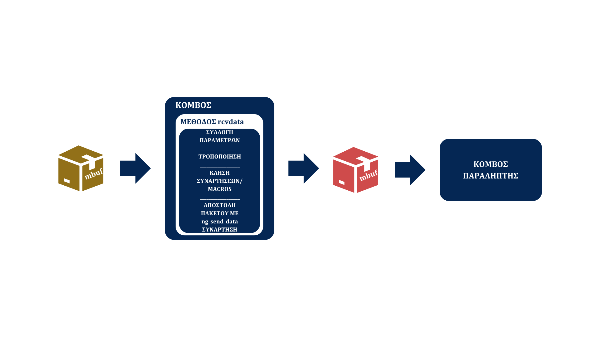
Ροή πακέτων δεδομένων
20

Slide 22
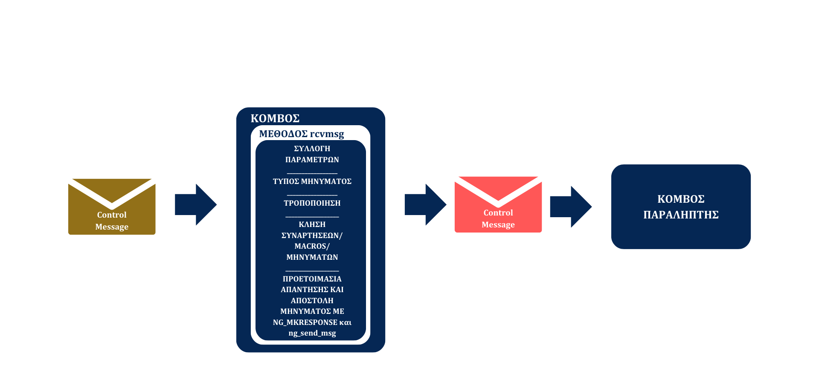
Ροή πακέτων δεδομένων
21

Slide 23
Εγκατάσταση κόμβου στο Netgraph
>. Για να γίνει εγκατάσταση του νέου κόμβου π.χ. κόμβος example απαιτούνται τρία βασικά αρχεία:
ng_example.c : Περιέχει τον πηγαίο κώδικα του κόμβου με τις λειτουργίες ,συναρτήσεις και μεθόδους
ng_example.h : Περιέχει κεφαλίδες του κόμβου για την διασύνδεση με το υπόλοιπο σύστημα και δομές και μακροεντολές σχετικές με το χειρισμό μηνυμάτων
Μakefile: Μέσω αυτού δημιουργείται ο νέος κόμβος με την εντολή make στο directory που βρίσκεται το Makefile
22

Slide 24
Εγκατάσταση κόμβου στο Netgraph
>.Αρχικά θα πρέπει να γίνει λήψη του πηγαίου κώδικα(src) του FreeBSD,
καθώς δεν περιέχεται στην εγκατάσταση.
pkg install git
git clone –depth 1 -b releng/13.2 https://git.freebsd.org/src.git /usr/src/sys
>. Συνεχίζοντας γίνεται η τοποθέτηση του αρχείου ng_example.h
στους παρακάτω καταλόγους.
usr/src/include
usr/src/sys/netgraph
>. Έπειτα γίνεται η τοποθέτηση του αρχείου ng_example.c στο παρακάτω κατάλογο.
usr/src/sys/netgraph
23

Slide 25
Εγκατάσταση κόμβου στο Netgraph
>.Ακόμη απαιτείται η δημιουργία ενός φάκελου(π.χ. example) στην τοποθεσία usr/src/sys/modules/netgraph.
>.Έπειτα στη τοποθεσία usr/src/sys/modules/netgraph/example θα περιέχεται το εξής Makefile, το οποίο μεταγλωττίζετε στην γραμμή εντολών με την εντολή make.
# $FreeBSD$# $Whistle: Makefile,v 1.2 1999/01/19 19:39:22 archie Exp $
KMOD= ng_triple_tee
SRCS= ng_triple_tee.c
CFLAGS= -DVIMAGE
.include <bsd.kmod.mk>
24

Slide 26
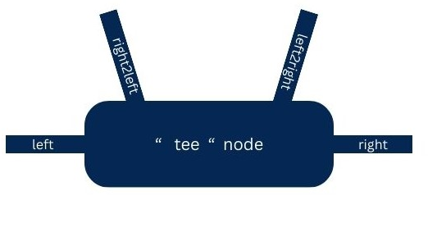
Kόμβος triple_tee
>. Για να αντιληφθεί κάποιος την χρησιμότητα του κόμβου triple tee θα πρέπει να γνωρίζει την λειτουργία του κόμβου tee.
>. O κόμβος tee χρησιμοποιείται για τον εντοπισμό σφαλμάτων ή την παρακολούθηση(snooping) μιας σύνδεσης μεταξύ δύο κόμβων.
>.Όλα τα δεδομένα που λαμβάνονται στο right άγκιστρο αποστέλλονται αμετάβλητα τόσο στο άγκιστρα left όσο και στο right2left. Ομοίως, όλα τα δεδομένα που λαμβάνονται στο left άγκιστρο αποστέλλονται αμετάβλητα τόσο στο right όσο και στο left2right.
25

Slide 27
Kόμβος triple_tee
>. H ιδέα δημιουργίας του κόμβου triple_tee είναι η τοποθέτηση στον ήδη υπάρχων κόμβου tee δύο αγκίστρων επιπλέον, τα up και down άγκιστρα.
>. Συγκεκριμένα όσα δεδομένα λαμβάνονται στο right άγκιστρο προωθούνται στο up άγκιστρο και όσα δεδομένα λαμβάνονται στο left άγκιστρο προωθούνται στο down άγκιστρο.
>. Επιπλέον το down άγκιστρο έχει την δυνατότητα να καταγράφει δεδομένα από́ τις κεφαλίδες ΙP που διέρχονται από́ αυτό́ είτε αυτές προέρχονται από́ το επίπεδο δικτύου, είτε από́ το επίπεδο συνδέσμου. Τα δεδομένα που καταγράφει αφορούν την διεύθυνση αποστολέα, την διεύθυνση παραλήπτη καθώς και το όνομα του πρωτοκόλλου επιπέδου μεταφοράς.
26

Slide 28
Kόμβος triple_tee
>. Από την άλλη πλευρά το up άγκιστρο έχει την δυνατότητα να καταγράφει δεδομένα από́ τις κεφαλίδες ETHERΝΕΤ που διέρχονται από́ αυτό́. Πιο αναλυτικά́ κρατάει την διεύθυνση MAC του αποστολέα, την διεύθυνση MAC του παραλήπτη καθώς και τον τύπο του ether(EtherType).
>. Ακόμη προστέθηκε η χρονομέτρηση η οποία ξεκινάει όταν εισέρχονται τα δεδομένα στο κόμβο. Μόλις ο χρήστης πατήσει την εντολή́ getstats λαμβάνει σε ns το χρόνο που έχει περάσει μέχρι εκείνη την στιγμή́. Τέλος προστέθηκε και ένας μετρητής error που μετράει άμα συνέβη κάποιο σφάλμα στην παράδοση των διπλοτύπων πακέτων.
27

Slide 29
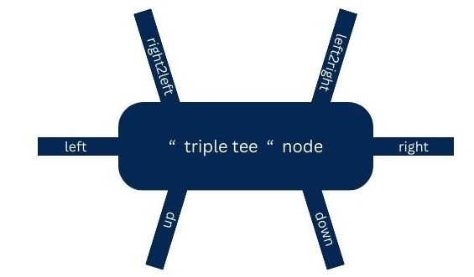
Kόμβος triple_tee
>. Με τις προσθήκες αυτές ο κόμβος απέκτησε ένα πολύ́ δυνατό́ πλεονέκτημα σε εφαρμογές ανίχνευσης και παρακολούθησης δεδομένων(snooping). Καταγράφει όχι μόνο τον χρόνο και τα σφάλματα παράδοσης των διπλοτύπων δεδομένων, αλλά́ ταυτόχρονα εξάγει σημαντικές πληροφορίες από τις κεφαλίδες των διερχόμενων πακέτων. Παρακάτω απεικονίζεται ο κόμβος triple_tee.
28

Slide 30
Kόμβος triple_tee
>. Απεικονίζεται η καταγραφή δεδομένων από την απευθείας λήψη πακέτων μέσω του επίπεδου IP.
>. Ακόμη απεικονίζεται η καταγραφή δεδομένων από την λήψη πακέτων μέσω του επίπεδου Ethernet.
>. Τέλος απεικονίζεται η προσθήκη της χρονομέτρησης(Delay) των στατιστικών. Τα error δεν εμφανίζονται καθώς είναι μηδενικά.
DIRECT SRC IP: 127.0.0.1, DST_IP: 10.0. 39. 255, Protocol: OTHER
DIRECT SRC IP: 0.0.0.0, DST_IP: 10.0. 39. 255, Protocol: OTHER
DIRECT SRC_IP: 10.0.2.15, DST_IP: 224.0.0.251, Protocol: UDP
SRC_MAC: 08:00:27:9c:2f:0b, DST_MAC: 52:54:00:12:35:02, EtherType: 0x0800
ETHER SRC_IP: 10.0.2.15, DST_IP: 192.168.1.1, Protocol: UDP SRC_MAC: 52:54:00:12:35:02, DST_MAC: 08:00:27:9c:2f:0b, EtherType: 0x0800
ETHER SRC_IP: 192.168.1.1, DST_IP: 10.0.2.15, Protocol: UDP
+ngctl msg TRIPLE: getstats Rec'd response "getstats" (1) from "[4]:": Args:{ right={ inOctets=80868 inFrames=148 outOctets=43816 outFrames=147 Delay=49775883 } left={ inOctets=43816 inFrames=147 outOctets=80868 outFrames=148 Delay=75261803 } right2left={ outOctets=80868 outFrames=148 } left2right={ outOctets=43816 outFrames=147 } }
29

Slide 31
ΣΑΣ ΕΥΧΑΡΙΣΤΩ ΠΟΛΎ ΑΠΟΡΙΕΣ?

